Slide 1
Valor-go
调研报告

Slide 2
目录
项目背景
立项依据
前瞻性，重要性分析
相关工作

Slide 3
项目背景
1

Slide 4
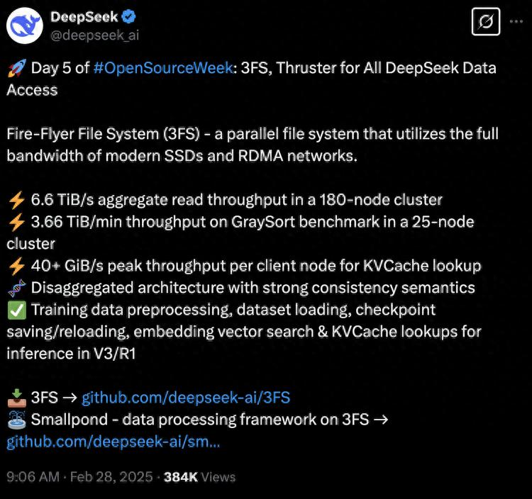
3FS——Fire-flyer File System
近日大火的DeepSeek在其开源周的收官之日开源了其AI大模型训练依赖的文件系统，即3FS，也称作萤火超算文件系统。
它是一种高性能分布式文件系统，旨在应对 AI 训练和推理工作负载的挑战。它利用现代 SSD 和 RDMA 网络提供共享存储层，从而简化分布式应用程序的开发。
6.6TiB/s 3.66TiB/s : 快速
Training&KVCache : 与AI训练场景强相关，且强适配

Slide 5
Why 3FS
当大模型训练所需的计算能力大幅提高，那么关于文件的数据I/O速度就成为了训练速度的一大障碍
换言之当下的文件系统难以满足大模型训练场景的极高速度需求，那么能否在这种场景下设计一个更加强大的文件系统
Training Requirements
1.极高的I/O速度
2.随机读取文件
3.读写的正确一致性
4.AI负载工作优化
5.接口使用
3FS Features
1.并行分布式架构
2.实现无缓存Direct I/O
3.使用链式复制CRAQ，强一致性保证分布式结构下训练数据高准确性的要求
4.KVCache——大模型推理，并发随机I/O——数据加载
5.FUSE & USRBIO 共同使用，双端保证易用与高效

Slide 6
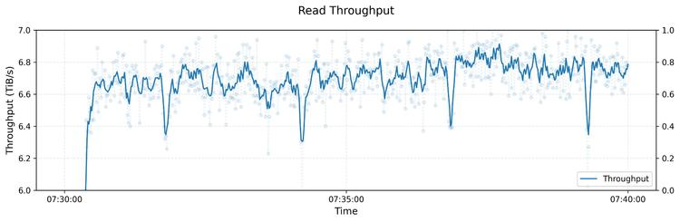
Performance
左图演示了大型 3FS 集群上读取压力测试的吞吐量。该集群由 180 个存储节点组成，每个节点配备 2×200Gbps InfiniBand 网卡和 16 个 14TiB NVMe SSD。大约使用了 500+ 个客户端节点进行读取压力测试，每个客户端节点配置了 1 个 200Gbps InfiniBand 网卡。最终的聚合读取吞吐量达到大约 6.6 TiB/s。

Slide 7
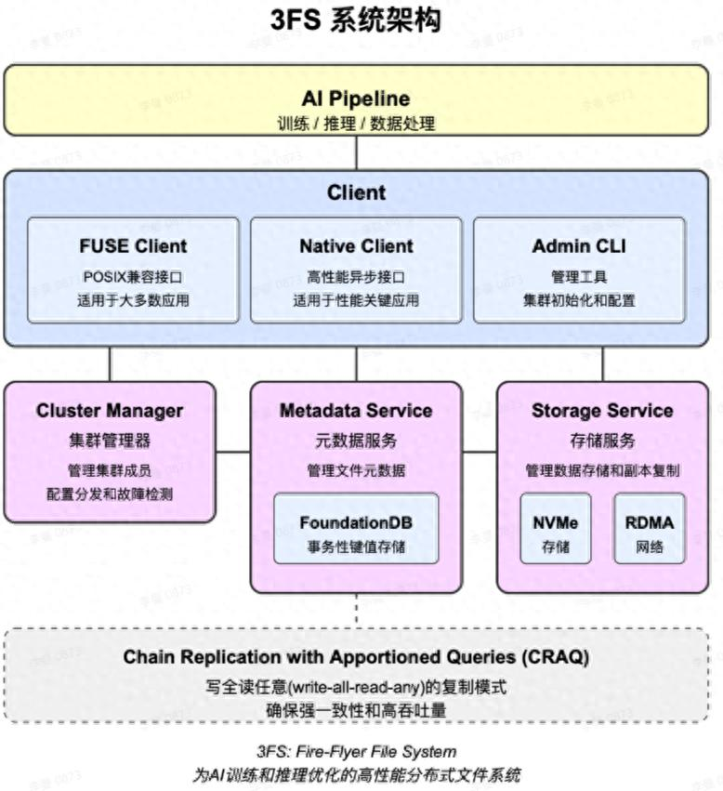
What else
早在2019年，幻方便发布了有关3FS的介绍文档，如今彻底开源后，完整的实现路径得以在我们面前显现，为广大需求大数据高性能读写的开发者提供了一个解决方案。
而3FS的开源也得以让我们思考更多的优化可能性：
- 系统安全性如何增加——Rust改写
- FUSE易用性带来的性能缺失如何避免——接入改进版本FUSE，即XFUSE

Slide 8
立项依据
2

Slide 9
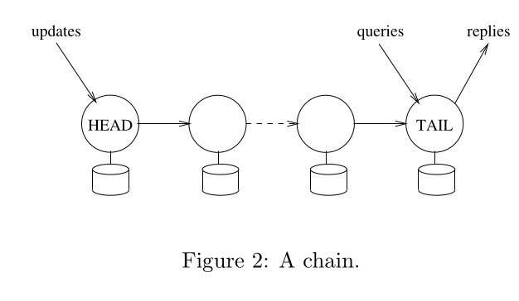
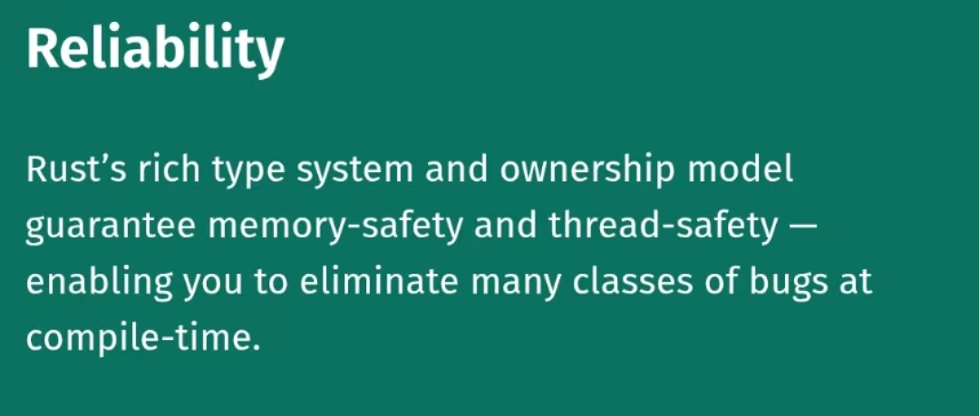
立项依据
需求与挑战：3FS核心模块局限性/Rust语言优势
3FS采用链式复制协议，增大了写入时延。尽管改进后CRAQ协议支持在任意节点读，但写仍需要等待脏块更新。
3FS安全性/稳定性存在改进空间，这正是Rust的优势

Slide 10
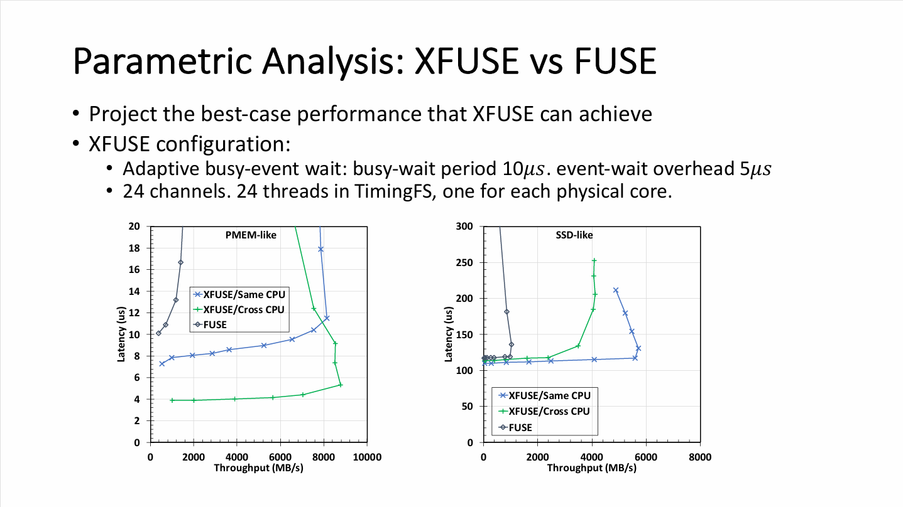
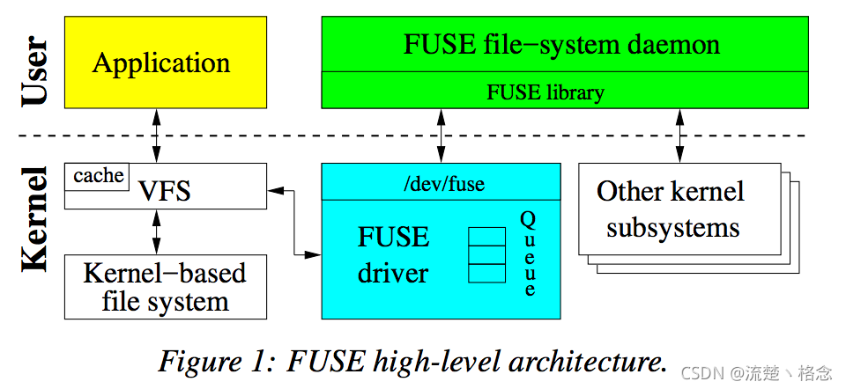
立项依据
FUSE接口局限
3FS使用FUSE接口时，存在内存复制开销和原始多线程支持不足的问题。
如果能增加3FS对XFUSE的兼容性，可以提升性能。

Slide 11
应用前景广阔
升级后的3FS系统将能够更好地满足市场对高性能、高可用性文件系统的需求，具有广阔的市场应用前景。
边缘计算需要低延迟/高分布式计算能力，这是3FS的强项。
物联网需要对数据的快速访问与完整传输，3FS的读取能力和强一致性正适配这些要求。
Notes:
边缘计算
低延迟数据处理：边缘计算场景中，数据通常需要在靠近数据源的位置进行快速处理，以减少延迟。3FS通过硬件卸载技术（如智能网卡处理数据校验和协议解析）将存储读响应时间缩短了40%，这种低延迟特性使其能够满足边缘计算对实时性要求较高的场景。
分布式计算能力：3FS的分布式架构能够支持边缘计算中的分布式任务调度和负载均衡。例如，Smallpond数据处理框架通过引入先进的分布式算法，实现了任务的智能调度和负载均衡，确保在边缘侧的数据处理能够高效进行。
物联网
高效数据存储与管理：物联网设备产生大量小文件和碎片化数据，3FS通过优化小文件存储（如FFRecord格式）解决了传统文件系统在处理小文件时的性能瓶颈。FFRecord支持随机访问和高效的批量读取，适合物联网场景中对数据的快速访问需求。
强一致性和可靠性：物联网环境中数据的准确性和可靠性至关重要。3FS通过链式复制与分配查询（CRAQ）技术确保数据的强一致性，同时支持自适应纠删码策略，对热数据采用多副本保障，对温冷数据采用EC 8+3编码，提升了空间利用率，确保物联网数据在传输和存储过程中的完整性和可靠性。

Slide 12
技术可行性与团队提升
团队成员初步了解了3FS文件系统结构，初步学习Rust语言，调查了二者之间的可结合性，初步判断在升级核心模块后（如XFUSE接口，Rust改写）会得到一定的性能提升。
团队希望借助通过对3FS这一较新的系统的学习与改进，提升对操作系统课程的理解和掌握。

Slide 13
3FS文件系统fuse模块升级 ——前瞻性/重要性分析
3

Slide 14
一个好的文件系统对大模型的重要性：性能+成本
高效的大数据存储与访问
支持并行计算和分布式训练
优化存储与内存管理
高效的持久化和恢复机制
文件系统的扩展性和多设备上的兼容性
DeepSeek模型的显著优势：纯强化学习驱动的推理能力 、 混合专家模型（MoE）架构和超低成本训练
其背后的文件系统？

Slide 15
关于3FS文件系统（Fire-Flyer 文件系统）
3FS：DeepSeekAI所使用的高性能分布式并行文件系统
3FS 文件系统→提供高效的数据存储和访问支持,优化数据的存储布局和读写路径→ DeepSeek 实现大规模数据处理和高效推理能力
3FS运用FUSE作为底层的实现模块

Slide 16
关于FUSE：用户空间文件系统
通过fuse内核模块的支持，开发者只需要根据fuse提供的接口实现具体的文件操作就可以实现一个文件系统
解决需求：内核下定制开发文件系统→用户空间下定制实现文件系统
内核下定制开发文件系统难度较高
用户空间下调试工具丰富，出问题不会导致系统崩溃，开发难度相对较低，开发周期较短。
工作原理：
3层结构协作完成，
a）用户态customize文件系统
b）用户态fuse库（libfuse）
c）内核支持（fs/fuse/*）。
FUSE文件系统工作原理图^{[1]}
Notes:
[1]https://blog.csdn.net/weixin_45525272/article/details/121298434

Slide 17
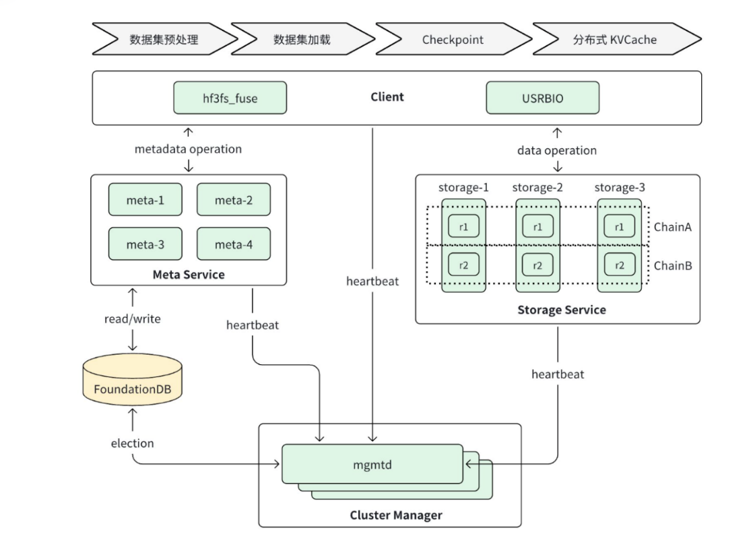
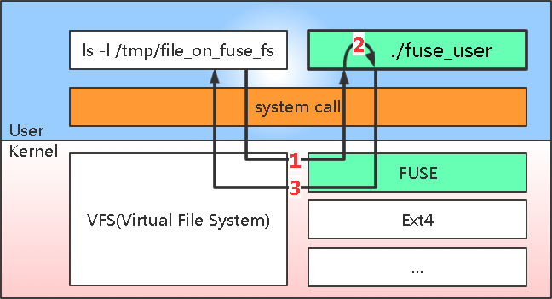
FUSE之于3FS
Fuse模块主要应用在3FS的客户端（用户模块）：
内核空间→用户空间：灵活性和易用性
允许定义自定义的行为和功能：数据存储策略、访问控制、同步策略等
DeepSeek模型的3FS文件系统架构图^{[1]}
Notes:
[1]https://developer.volcengine.com/articles/7480397583173877797#heading9

Slide 18
优化FUSE的重要性
优化空间很大
大量的性能损失：用户态-内核态切换，元数据操作延迟，并发与随机访问，用户空间系统间的信息传递
安全性：原始版本和3FS内版本主要由C/C++完成
优化方向
考虑优化3FS内的FUSE组件，参考XFUSE、RFUSE等（splice、多线程、writeback cache等）→一定程度上提升性能
Rust改写FUSE内部核心代码→安全性问题

Slide 19
3FS系统的相关工作
4

Slide 20
设计初衷
为满足现代数据密集型应用对存储系统的严苛要求，deepseek团队设计了3FS文件系统
它提供了高吞吐量，低延迟和强一致性的存储解决方案，满足了AI和大数据领域的要求
3FS 涵盖训练数据预处理、数据集加载、检查点保存与重载、嵌入向量搜索以及推理过程中的 KVCache（键值缓存）查找等环节。3FS显然是DeepSeek 高效训练体系的关键组件，进一步体现了DeepSeek的硬件基因。
Notes:
3FS（Fire-Flyer File System）是DeepSeek于2025年2月开源的高性能分布式文件系统，旨在解决人工智能训练和推理工作负载中的数据存储与访问挑战。该系统充分利用现代SSD和RDMA网络技术，提供了一个共享的存储层，简化了分布式应用程序的数据管理。

Slide 21
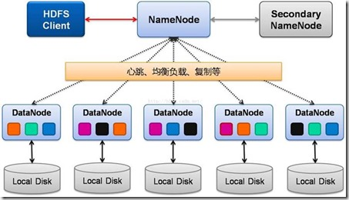
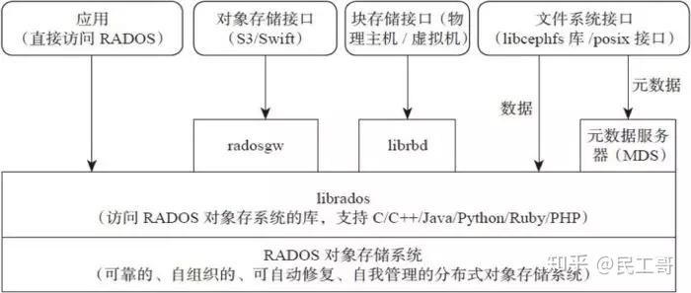
与其他分布式文件系统的异同（HDFS等）
3FS 适用于AI训练和推理，强调低延迟和高吞吐量，采用计算存储分离架构。
HDFS 更适合大数据处理，吞吐量高，但数据一致性较弱。
Ceph 强调云存储和分布式对象存储，提供最终一致性。
图片分别为HDFS和Ceph的示意图
Notes:
应用场景不同3FS专为人工智能训练和推理优化，特别适用于高并发、大规模数据吞吐的场景。HDFS主要用于大数据存储与分析，适合批处理任务，如Hadoop生态系统。Ceph侧重于对象存储和云计算，在存储块设备和对象数据管理方面表现突出。FastDFS更适合静态资源存储，如图片、视频等，适用于内容分发网络（CDN）场景。一致性与数据管理3FS采用强一致性（CRAQ协议），保证数据在多个副本间实时同步，提高数据可靠性。HDFS提供的是最终一致性，允许一定的延迟，但能够在大规模数据处理时提供较高的吞吐量。Ceph采用一致性可调节机制，可以在强一致性和最终一致性之间进行权衡。FastDFS默认采用最终一致性，优先保证系统的高可用性和扩展性。性能与优化方向3FS优化了低延迟与高吞吐量，适用于AI训练数据加载和推理阶段的KVCache查找。HDFS主要优化顺序读写性能，适用于批量数据存储。Ceph强调动态扩展性，支持大规模云计算环境。FastDFS设计简洁，适合小文件存储，但不适用于高并发大数据存储场景。架构设计3FS采用计算存储分离架构，使计算节点和存储节点相互独立，提高系统灵活性。HDFS采用主从架构，由NameNode管理元数据，DataNode负责数据存储。Ceph是无中心化架构，每个存储节点都可以处理数据请求，提高容错能力。FastDFS采用轻量级主从架构，适合小型分布式存储应用。

Slide 22
应用领域
网络配置优化
服务端优化
客户端内存使用优化
端口和服务管理
元数据服务优化
smallpond
Notes:
网络配置优化：为了充分发挥3FS的性能，企业通常采用支持RDMA（远程直接内存访问）的高速网络，如InfiniBand或RoCE。这有助于实现低延迟、高吞吐量的数据传输，满足AI训练对数据访问速度的苛刻要求。例如，某企业在部署3FS时，配置了业务网以支持RDMA，并通过工具验证了节点间的RDMA连接性
服务端优化：在服务端，采用Direct IO和异步对齐的读取方式，可以使数据加载更符合模型训练的使用场景，从而获得更好的读取性能。这种方法减少了内核缓存的干预，直接将数据从存储设备传输到应用程序，提高了数据访问效率。
客户端内存使用优化：在客户端，利用Direct IO和RDMA Read技术，可以将数据直接从网卡加载到用户态内存中，减少内存带宽的占用。这使得模型训练在数据读取部分仅消耗极少的CPU和内存资源，即可获得超高的读取带宽，从而避免在训练过程中等待数据加载，充分利用GPU的计算性能。
端口和服务管理： 在部署过程中，需要注意服务端口的冲突问题。例如，管理服务（mgmtd）和ClickHouse Server可能默认使用相同的端口，导致启动失败。解决方法是调整其中一个服务的端口配置，确保各服务正常运行。
元数据服务优化： 3FS采用FoundationDB作为元数据存储，提供高可用性和数据冗余。然而，FoundationDB的性能可能成为瓶颈，特别是在高并发场景下。因此，企业在部署时，需要根据业务需求，评估并优化元数据服务的性能，以确保整体系统的高效运行。

Slide 23
Smallpond
Smallpond是一个构建于DuckDB和3FS之上的轻量级数据处理框架，旨在提供高性能、易用且无需长期运行服务的数据处理能力，特别适用于处理PB级规模的数据集。
总体架构：
计算引擎（DuckDB）： Smallpond 利用 DuckDB 作为核心计算引擎，支持高性能的 SQL 查询和分析操作。
存储层（3FS）： 依托 3FS（Fire-Flyer File System），Smallpond 实现了高吞吐量和低延迟的数据访问，适用于大规模数据处理。
平台抽象层： 通过抽象基类，Smallpond 支持不同的集群环境，提供统一的接口，减少重复代码，提高可维护性。
I/O 模块： 负责数据的读取和写入，支持多种数据格式，如 Parquet，利用 3FS 的高性能存储能力，实现高效的数据加载和保存。
任务调度与执行： 通过任务调度器管理数据处理任务，支持任务的启动、停止和监控，确保数据处理流程的高效执行。

Slide 24
谢谢！
请提宝贵意见

